Slide 1
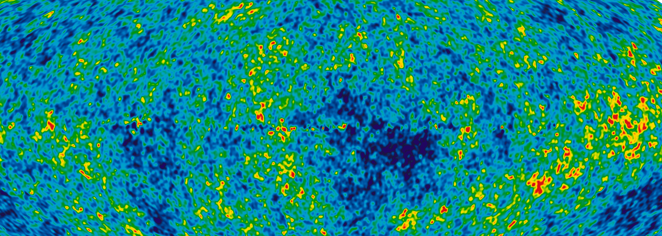



NOVAS ABORDAGENS NA DETERMINAÇÃO DA TOPOLOGIA CÓSMICA A PARTIR DA RADIAÇÃO CÓSMICA DE FUNDO
Valentina Teixeira de Souza Nakayama
Bruno Mota
¹NASA / WMAP Science Team
10ª SEMANA DE INTEGRAÇÃO ACADÊMICA DA UFRJ

Slide 2
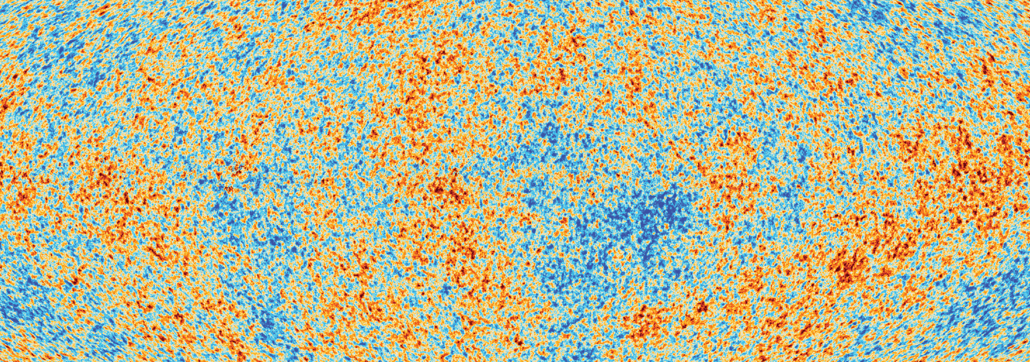
NOVAS ABORDAGENS NA DETERMINAÇÃO DA TOPOLOGIA CÓSMICA A PARTIR DA RADIAÇÃO CÓSMICA DE FUNDO
Valentina Teixeira de Souza Nakayama
Bruno Mota
¹ESA/Planck Collaboration
10ª SEMANA DE INTEGRAÇÃO ACADÊMICA DA UFRJ

Slide 3
Radiação cósmica de fundo e anisotropias

Slide 4
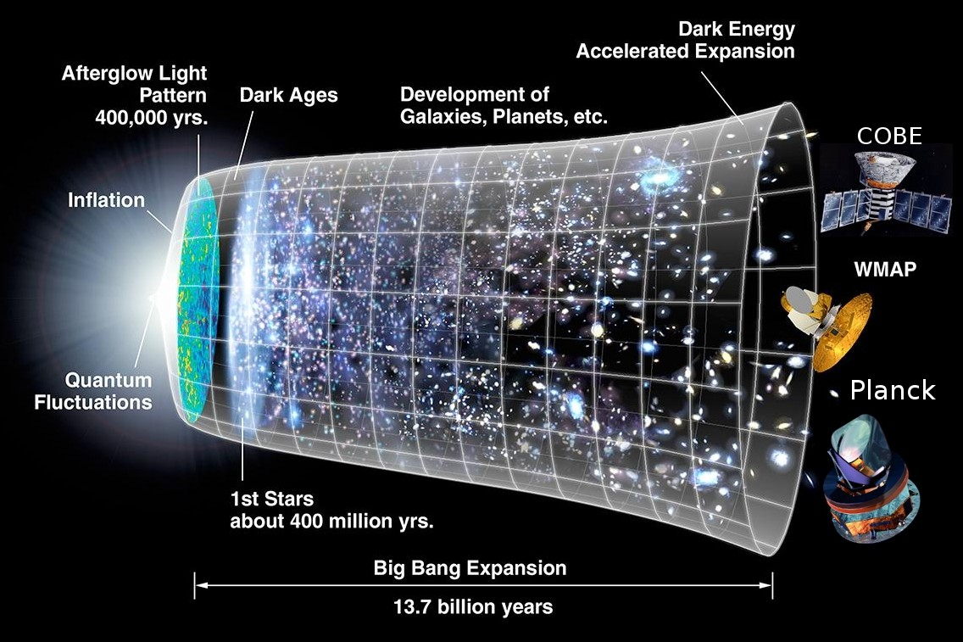
²NASA / WMAP Science Team

Slide 5
A busca pela Topologia cósmica

Slide 6
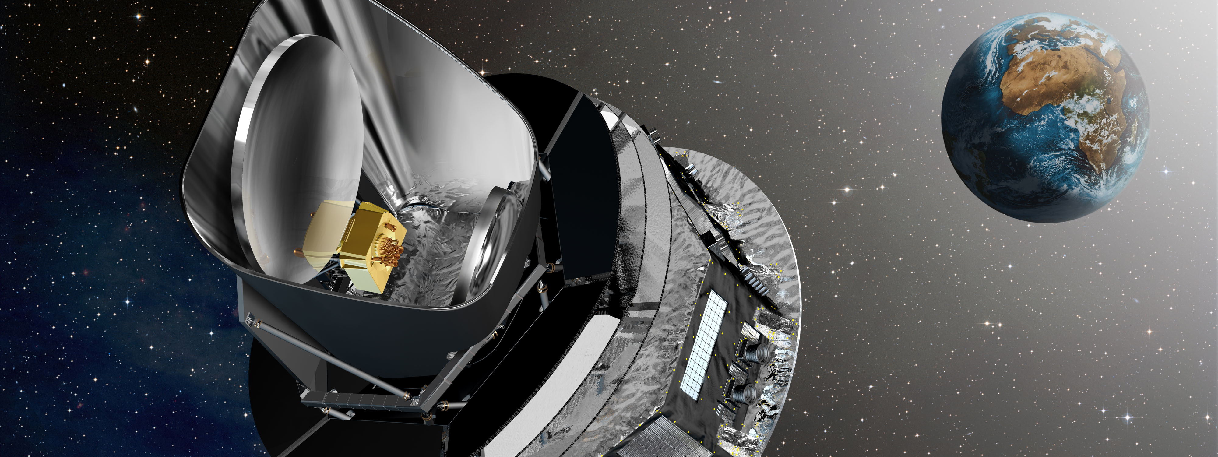
Satélite planck
³ESA/AOES Medialab

Slide 7
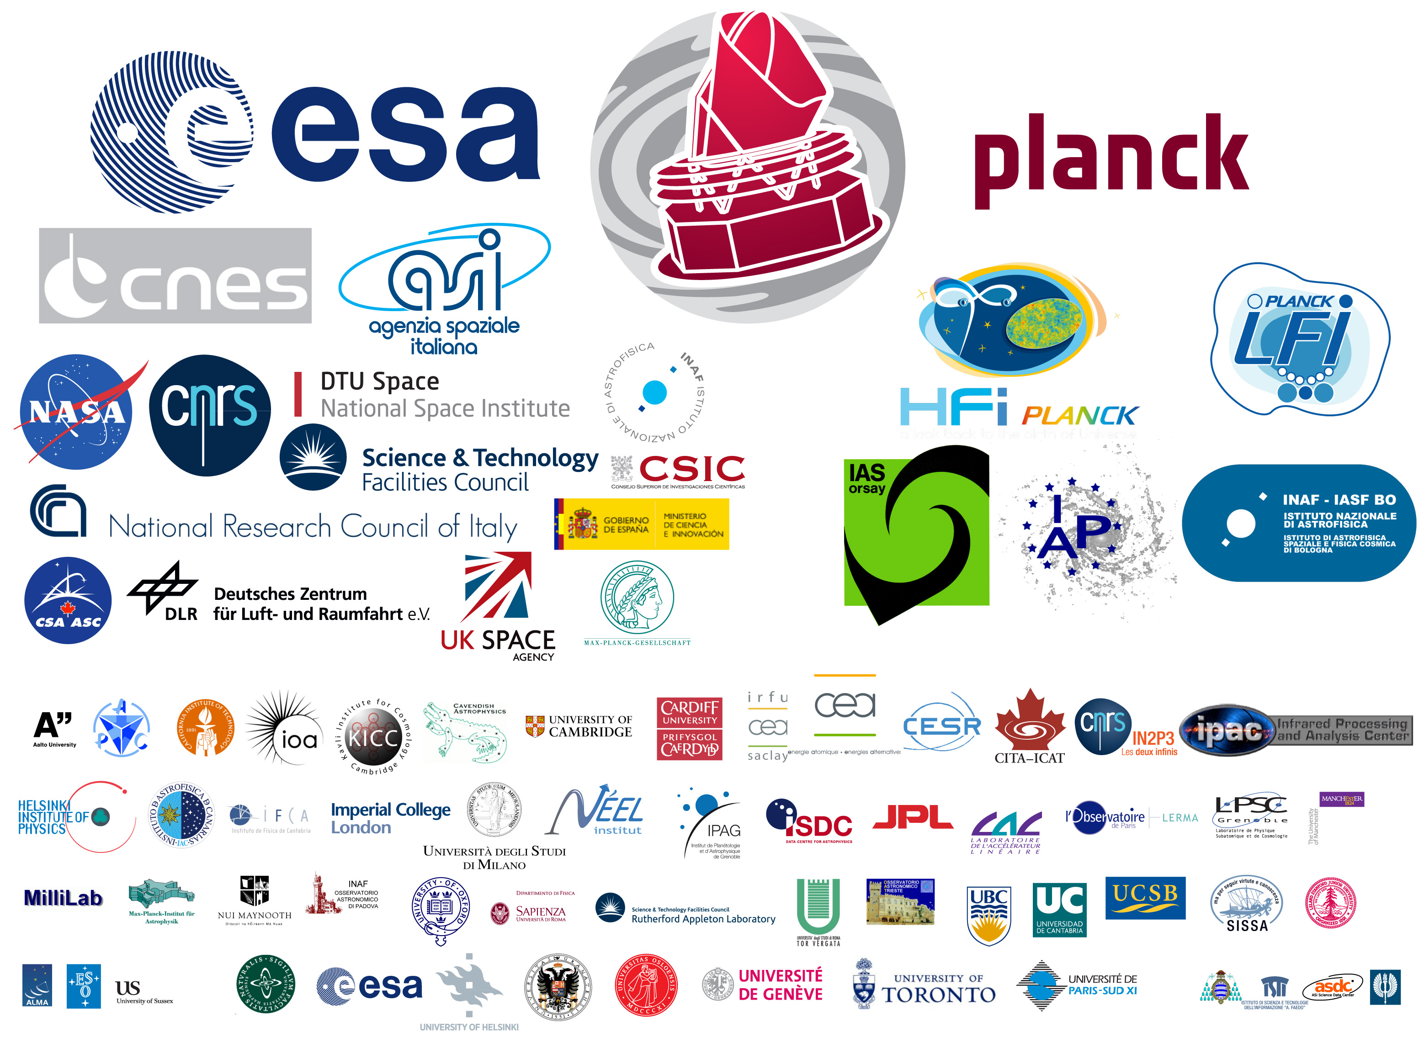
Um pouco de história
Agência Espacial Europeia (ESA), 1992
Lançado em 14 de maio de 2009
Operacional até 23 de outubro de 2013
Fonte: https://wiki.cosmos.esa.int/planck-legacy-archive
⁴Jan Tauber

Slide 8
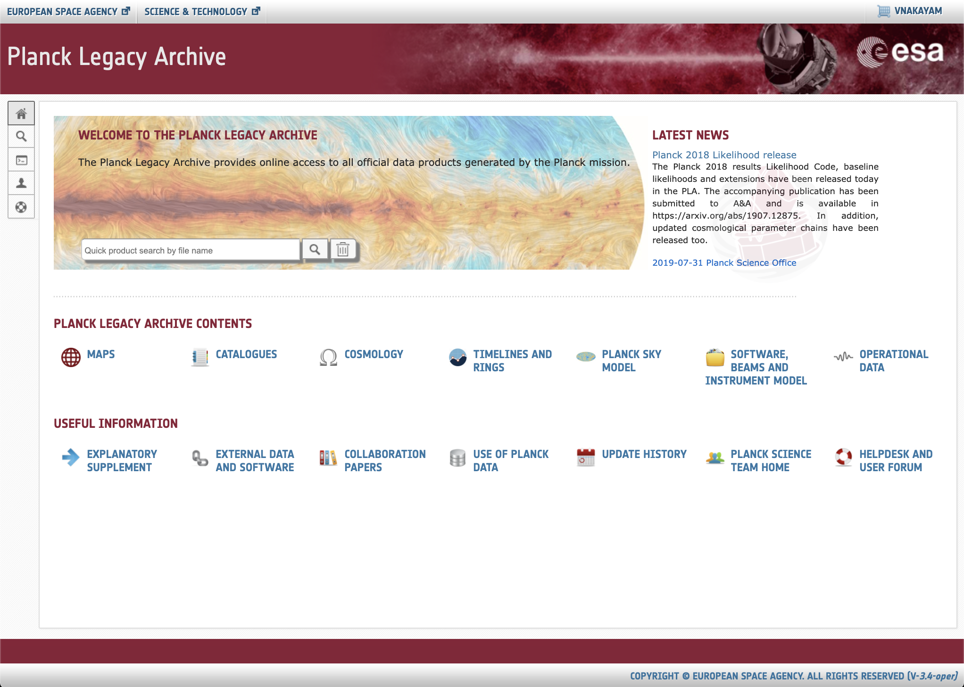
Planck legacy archive
Base de dados pública de tudo que foi produzido pela missão Planck
http://pla.esac.esa.int/pla

Slide 9
objetivo
Descobrir a forma do Universo
Buscar a topologia cósmica em mapas de anisotropias observados
Implementar ferramentas computacionais para auxiliar a análise de dados
“A minha suspeita é que o Universo não só é mais estranho do que supomos, mas sim mais estranho do que somos capazes de supor. “
J.B.S. Haldane

Slide 10
Metodologia
Tratamento e análise dos dados das quatro missões de observação da CMB pelo Planck
Simulação de mapas de anisotropias com as duas topologias de interesse, torus e slab
Aplicação do algoritmo de aprendizado de máquina de classificação binária codificado

Slide 11
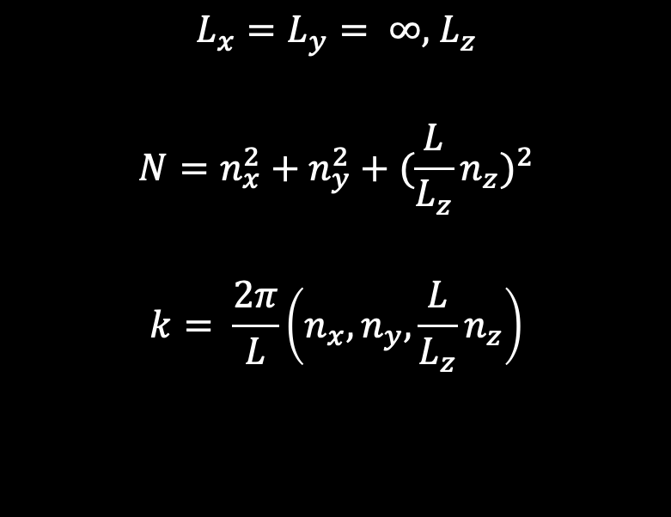
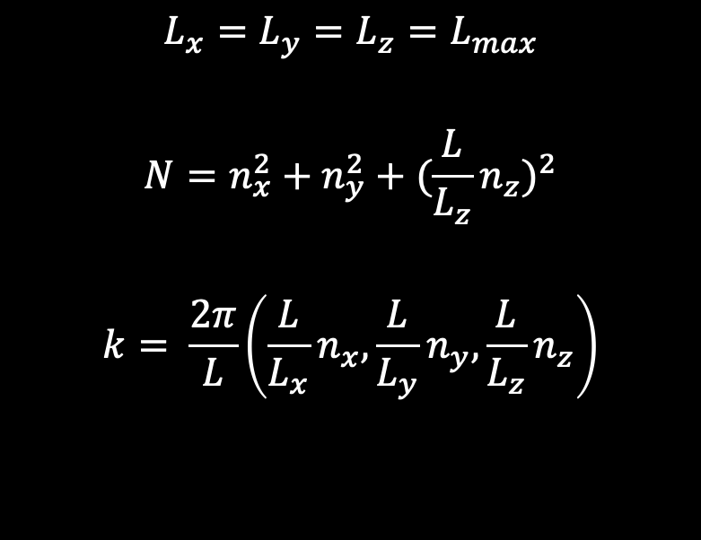
topologias
Torus
Slab
$$L_{x}=L_{y}=L_{z}=L_{max}$$
$$N=n_{x}^{2}+n_{y}^{2}+{(\frac{L}{L_{z}}n_{z})}^{2}$$
$$k= \frac{2π}{L}\left(\frac{L}{L_{x}}n_{x},\frac{L}{L_{y}}n_{y},\frac{L}{L_{z}}n_{z}\right)$$
$$L_{x}=L_{y}= ∞, { L}_{z}$$
$$N=n_{x}^{2}+n_{y}^{2}+{(\frac{L}{L_{z}}n_{z})}^{2}$$
$$k= \frac{2π}{L}\left(n_{x}, n_{y},\frac{L}{L_{z}}n_{z}\right)$$

Slide 12
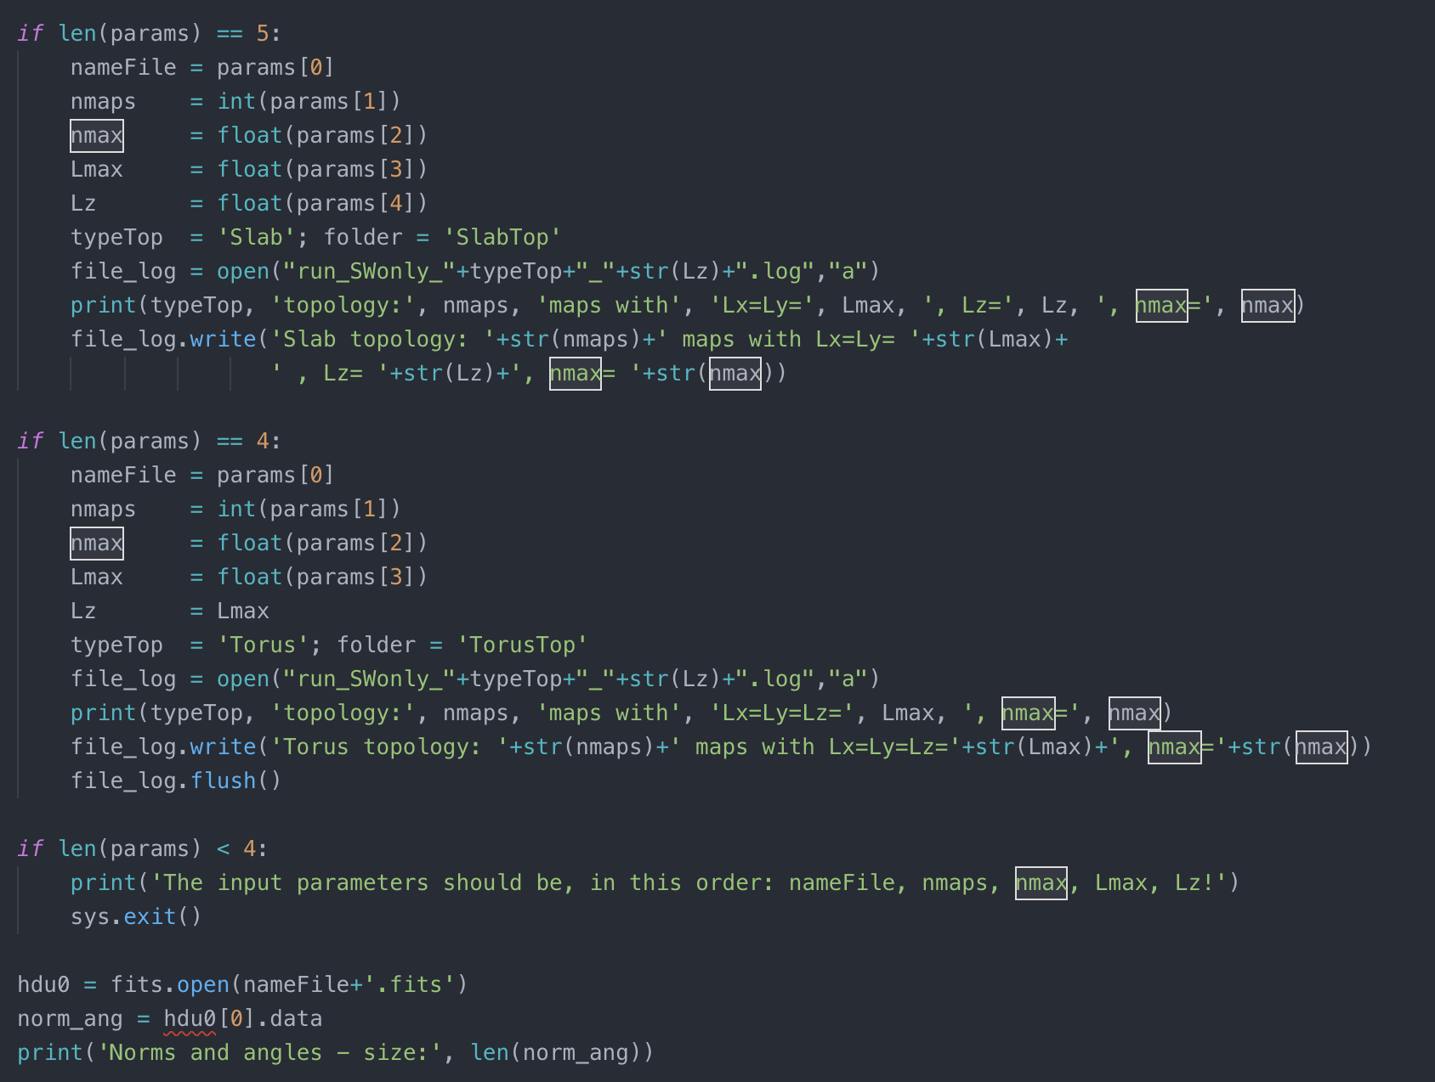
O código
fits_cleaning.py
simulations.py
classification.py

Slide 13
Resultados preliminares

Slide 14
Próximos passos
Criar modelos de regressão para classes topológicas
Expectativas 2
Expectativas 3
“Este não é o fim. Não é nem mesmo o começo do fim. É, talvez, o fim do começo.”
Winston Churchill

Slide 15
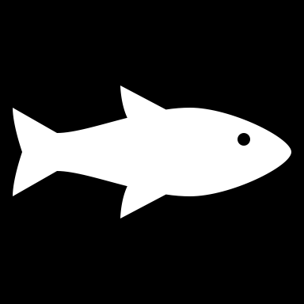
“So long and thanks for all the fish!”
Douglas Adams

